Slide 1
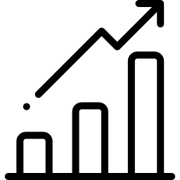
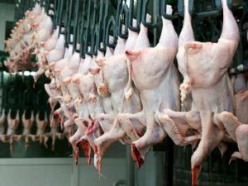
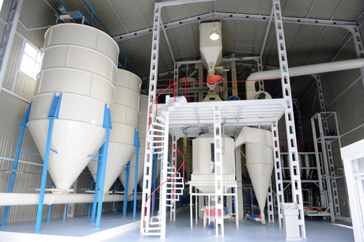

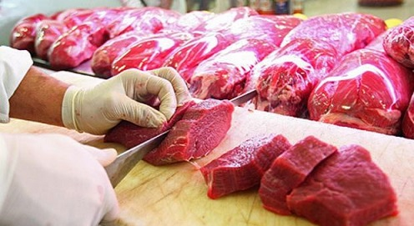
Azərbaycanda ət və ət məhsulları bazarının müasir vəziyyətinin statistik tədqiqi
Elmi-Tədqiqat və Statistik İnnovasiyalar Mərkəzi
b.ü.f. d., dosent Təmraz Təmrazov
tamraz.tamrazov@mail.ru

Slide 2
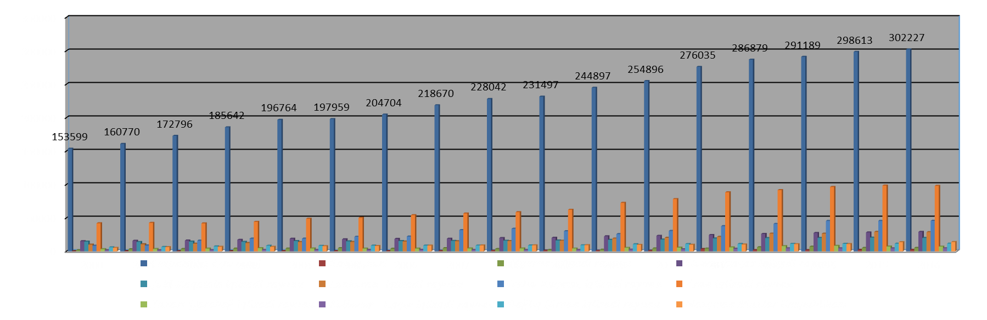
Ət istehsalı, kəsilmiş çəkidə, ton
Ərzaq və sağlam qida rasionuna daxil edilən və sağlam qidalanma kontekstlərində kritik bir göstərici hesab edilən ət və ət məhsullarının istehsalı və istehlakı ölkəmizdə ildən-ilə artmaqdadır. Amma dinamikadan göründüyü kimi, belə artım templəri ölkənin hazırkı və gələcək tələbləri baxımından yetərli deyil. Ölkənin ərzaq təhlükəsizliyinin təmin edilməsi və əhalinin ərzaq təminatının gücləndirilməsi istiqamətində mühüm əhəmiyyət kəsb edən sahələrdən biri ət və ət məhsulları istehsalı sektorudur. Bu sektorun inkişafı həm də müasir dövrdə ölkədə qeyri-neft sektorunun inkişaf etdirilməsi və ölkənin idxal ərzaq məhsullarından asılılığının azaldılmasının təmin edilməsi baxımından xüsusi əhəmiyyət kəsb edir.
Hər bir ölkədə ət və ət məhsulları bazarının durumu əhalinin ərzaq təminatı və sağlam qidalanma, habelə ölkənin ərzaq təhlükəsizliyinin təmin edilməsi baxımından xüsusi əhəmiyyətli bir məsələ hesab olunur. Bu baxımdan, ölkədə ət istehsalını öyrənilməsi üçün ilk növbədə kəsilmiş çəkidə ət normasını araşdırmışıq. Belə ki, ölkənin ayrı-ayrı regionlarında, o cümlədən respublika üzrə ümumi miqdarı müəyyənləşdirilmişdir. Qeyd edilən diaqramdan göründüyü kimi, 2000-2016-cı illəri əhatə etmişdir. Ümumi dinamikaya nəzər saldıqda qeyd etmək olar ki, dinamika artan sırada qurulmuşdur və 2000-ci illə müqayisədə 2 dəfə artdığı müşahidə edilir. Bölgələrə gəldikdə isə Aran iqtisadi zonası daha çox ət istehsalına nail olmuşdur. Bu da onunla əlaqədardır ki, heyvandarlığın inkişafı üçün lazımi və əlverişli şəraitin olmasıdır.

Slide 3
Bildiyimiz kimi, hər bir ölkədə ət və ət məhsulları bazarının durumu əhalinin ərzaq təminatı və sağlam qidalanma, habelə ölkənin ərzaq təhlükəsizliyinin təmin edilməsi baxımından xüsusi əhəmiyyətli bir məsələ hesab olunur. Hər bir insanın sağlam yaşaması üçün onun yetərli miqdarda karbohidrat, yağ və protein qəbul etməsi önəmlidir. Beynəlxalq araşdırmalara görə, insanın sağlam qidalanması üçün hər kəs bədən çəkisinin 1 kq-ı üçün təqribən 0.8-1.4 qram arası protein istehlak etməlidir. Bunlar ən müxtəlif 4 mənbələrdən əldə olunsa da, insan üçün zəruri olan proteinin 42%-nin heyvan mənşəli məhsullardan əldə olunması vacibdir. Heyvan mənşəli proteinin mühüm mənbəyi ət və ət məhsulları hesab olunur. Belə ki, dinamikada ət və ət məhsullarının adambaşına istehlakı müxtəlif illərə görə hesablanmışdır. Dinamikadan göründüyü kimi, 2010-cu ildə bir nəfərə düşən illik ət norması 32 kq olmuşdursa, 2013-cü ildə bu göstərici artaraq təqribən 34 kq-a yaxınlaşmışdır. Bu da bir neçə il ərzində 5%-ə qədər artımın olduğunu göstərir. Sonra yenidən azalaraq, 2016-cı ildə 33,5 kq civarında müəyyənləşdirilmişdir. Bunu gündəlik normaya uyğunlaşdırsaq, onda 80-90 qr. olduğunu müşahidə edirik.

Slide 4

Dinamikaya uyğun olaraq, 2011- 2015-cı illər dövründə ölkəmizə ət və ət məhsullarının illik idxal həcmi ildən-ilə azaldığı halda, 2016-cı ildə kəskin artım baş verib. Ölkəmizə ət və ət məhsullarının idxalının miqdarı 2011-ci ildəki 38.7 min tondan 2015-ci ildə 17,6 min tonadək düşmüşdüsə (2.2 dəfə azalma), 2016-cı ildə isə 2011-ci il səviyyəsini də ötərək 41.7 min ton səviyyəsinə yüksəlib, yəni 2015-ci illə müqayisədə 2.4 dəfə artıb. Statistik məlumatlara əsasən 2016-cı ildə ölkəyə idxal olunan ət və ət məhsullarının 60.5%-i quş əti və onun məhsulları, 22.1%-i mal əti və onun məhsulları, 14.9%-i donuz əti və məhsulları, qalan 2.4%-i isə qoyun və keçi əti və bunların məhsulları olmuşdur. 2016-cı ildə ümumi ət və ət məhsulları üzrə Azərbaycanın idxaldan asılılıq səviyyəsi 12.1% olub ki, bu da əvvəlki illə (5.6%) müqayisədə 2 dəfədən çox artım deməkdir. İdxaldan ən yüksək asılılıq səviyyəsi donuz əti və onun məhsulları üzrə qeydə alınıb: 93.0%. Quş əti və onun məhsulları üzrə idxaldan asılılıq səviyyəsi 2016-cı ildə 20.9% səviyyəsində olub. Bu, təqribən 2011-ci il səviyyəsinə (20.3%) uyğundur. Halbuki, 2011-ci ildən sonrakı dövrdə quş əti və onun məhsullarının idxalından asılılıq səviyyəsi tədricən azalmış və 2015-ci ildə cəmi 1.4% təşkil etmişdi. Burada qeyd etmək zəruridir ki, ölkəyə diri halda idxal olunan mal-qaranın əksər hissəsi məhz ətlik məqsədinə yönəldilir.

Slide 5


2016-cı ildə ət və ət məhsullarının idxalından asılılıq səviyyəsi
Aparılan statistik tədqiqatlara görə 2016-cı ildə ümumi ət və ət məhsulları üzrə Azərbaycanın idxaldan asılılıq səviyyəsi 12.1% olub ki, bu da əvvəlki illə (5.6%) müqayisədə 2 dəfədən çox artım deməkdir. İdxaldan ən yüksək asılılıq səviyyəsi donuz əti və onun məhsulları üzrə qeydə alınıb: 93.0%. Quş əti və onun məhsulları üzrə idxaldan asılılıq səviyyəsi 2016-cı ildə 20.9% səviyyəsində olub. Bu, təqribən 2011-ci il səviyyəsinə (20.3%) uyğundur. Halbuki, 2011- ci ildən sonrakı dövrdə quş əti və onun məhsullarının idxalından asılıq səviyyəsi tədricən azalmış və 2015-ci ildə cəmi 1.4% təşkil etmişdir. Burada qeyd etmək zəruridir ki, ölkəyə diri halda idxal olunan mal-qaranın əksər hissəsi məhz ətlik məqsədinə yönəldilir .
Dinamikadan göründüyü kimi, ət məhsulları arasında idxaldan asılılıq səviyyəsi ən çox donuz əti və ət məhsullarında müşahidə edilir. Demək olar ki, donuz ətinin hamısı ölkəyə kənardan idxal olunur.
Bundan əlavə, digər heyvan əti və ət məhsullarında dinamika çox fərqlidir. Dinamikanın belə olması ölkədə bu sahələrdə ət istehsalı artırılması və idxaldan asılılıq səviyyəsinın azalmasına sübutdur.

Slide 6

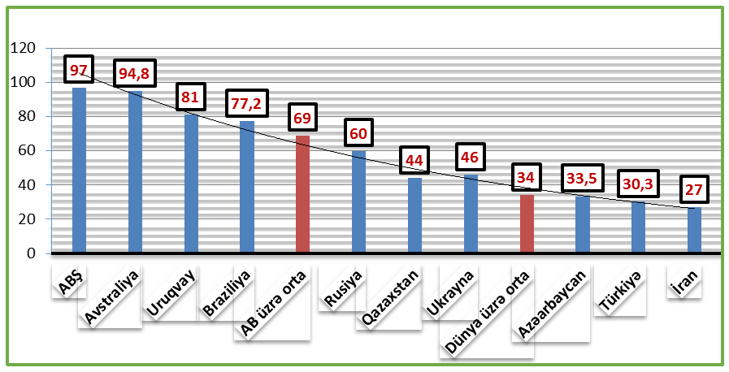
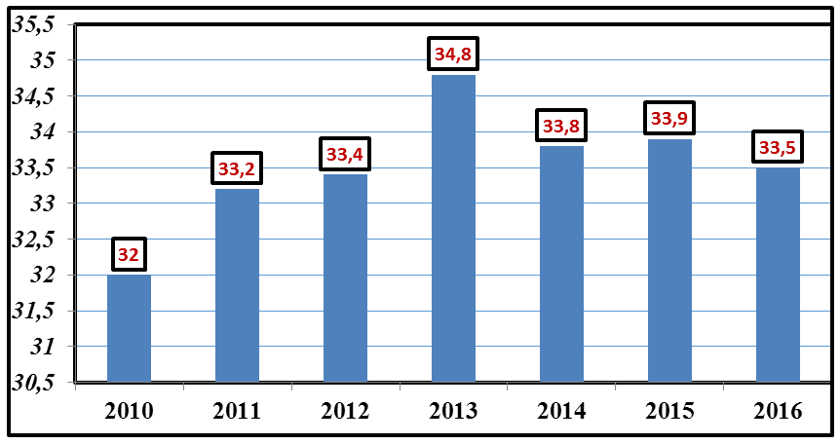
Ət və ət məhsullarının adambaşına istehlakı, ildə (kq)
Dünyanın ayrı-ayrı ölkələrində adambaşına illik orta ət istehlakı, (kq)
Ət və ət məhsullarına görə bir sıra əsas göstəricilərin müəyyənləşdirilməsi bazarın tədqiqini asanlaşdırır. Belə ki, ölkədə adambaşına hesabı ilə ət və ət məhsulları istehlakının səviyyəsi diaqramda əks olunmuşdur və eyni zamanda dünya ölkələri üzrə müqayisəsini aparmışıq. Belə ki, dünya üzrə orta hesabla hər nəfərə düşən illik ət istehlakı səviyyəsindən Azərbaycanda bir qədər aşağıdır: İƏİT-in (OECD) məlumatlarına görə bu göstərici 2014-cü ildə təqribən 34.0 kq səviyyəsində olub. Digər tərəfdən isə 2016-cı ildə bütün ət növləri nəzərə alınmaqla hər nəfər hesabı ilə ət isteklakı İranda 27 kq, Türkiyədə 30.3 kq, Ukraynada 46 kq, Qazaxıstanda 44 kq, Rusiyada 60 kq, Avropa Birliyi ölkələrində orta hesabla 69 kq olub. Dünyada hər nəfər hesabı ilə ən çox ət istehlak edən ölkələr sırasında ABŞ (təqribən 97 kq), Avstraliya (94.8 kq), Uruqvay (81 kq) və Braziliyanı (77.2 kq) qeyd etmək olar. Təsdiq edilmiş minimum istehlak səbəti üzrə ərzaq normalarına görə, əməkqabiliyyətli yaşda əhali üçün 1 nəfərin illik ət və ət məhsullarının (balıq və balıq məhsulları istisna) istehlak norması 32.9 kq, pensiyaçılar üçün 25.6 kq və əməkqabiliyyətli yaşadək (16 yaşınadək) əhali üzrə 29.6 kq müəyyən edilib. Nazirlər Kabinetinin təsdiq etdiyi bu minimum istehlak normaları əsasında bütün əhali üzrə orta hesabla 1 (bir) nəfər üçün minimum istehlak normasını 31.5 kq səviyyəsində hesablanmışdır. Deməli, statistik məlumata əsasən 2010-2016-cı illər dövründə ölkəmizdə hər adambaşına ət və ət məhsullarının istehlak səviyyəsi minimum istehlak büdcəsi həddində olub.
Ölkəmizdə adambaşına ət və ət məhsulları istehlakının statistik məlumatlar əsasında müəyyən olunmuş bu səviyyəsi dünya üzrə orta hesabla hər nəfərə düşən illik ət istehlakı səviyyəsindən bir qədər aşağıdır: İƏİT-nin məlumatlarına görə bu göstərici 2014-cü ildə təqribən 34.0 kq səviyyəsində olub. İƏİT-nin hesablamalarına görə, 2016-cı ildə bütün növlər (mal, qoyun, keçi, donuz,quş əti və s.) nəzərə alınmaqla hər nəfər hesabı ilə ət isteklakı İranda 27 kq, Türkiyədə 30.3 kq, Ukraynada 46 kq, Qazaxıstanda 44 kq, Rusiyada 60 kq, Avropa Birliyi ölkələrində orta hesabla 69 kq olub. Dünyada hər nəfər hesabı ilə ən çox ət istehlak edən ölkələr sırasında ABŞ (təqribən 97 kq), Avstraliya (94.8 kq), Uruqvay (81 kq) və Braziliyanı (77.2 kq) qeyd etmək olar. Bu məlumatlar Azərbaycanda ət və ət məmulatlarının istehlak səviyyəsinin orta Avropa səviyyəsinin hələ heç yarısı qədər olmadığını göstərir.

Slide 7
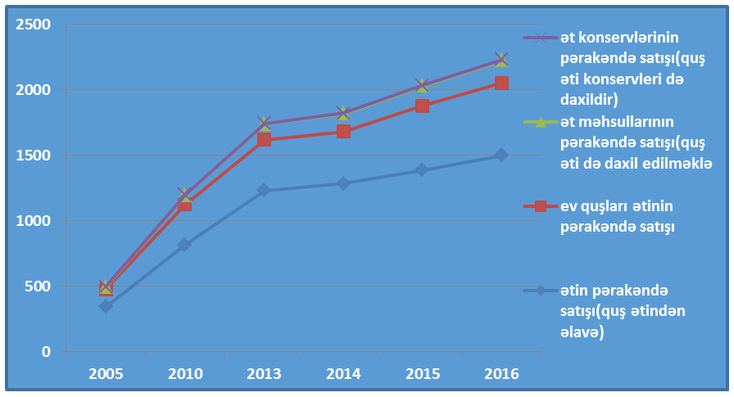
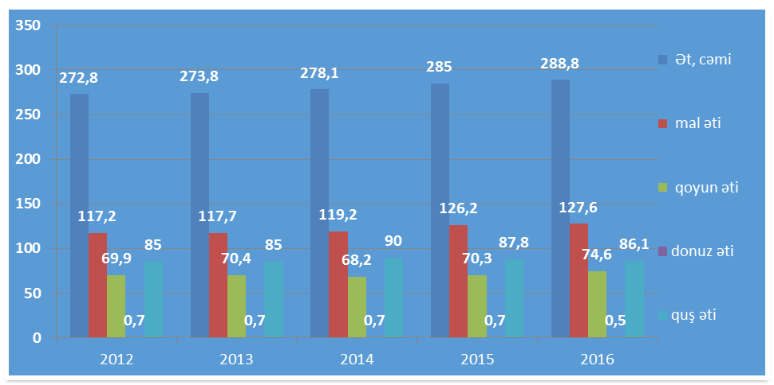
Azərbaycanda ət istehsalının tərkibi və dinamikası (sənaye üsulu ilə), min ton
2005-2016-cı illərdə ət və ət məhsulları üzrə pərakəndə ticarət dövriyyəsi, mln.AZN
Bir sıra əsas göstəricilərin araşdırılması sırasında müxtəlif illərə görə pərakəndə ticarət dövriyyəsi və ət istehsalının tərkibi hesablanmışdır. Dinamikaya uyğun olaraq qeyd etmək mümkündür ki, ölkədə ət və ət məhsullarının pərakəndə ticarətinin əksər hissəsini iribuynuzlu və xırda buynuzlu heyvan əti təşkil edir. 2010-cu illə müqayisədə 2016-cı ildə pərakəndə ticarət dövriyyəsinin həcmi ət üzrə (quş əti olmadan) 83.8%, quş əti üzrə 79.0%, ət məhsulları üzrə 2.4 dəfə, ət konservləri üzrə 2.2 dəfə artıb. Statistik məlumatlara əsasən 2016-cı ildə ərzaq məhsulları üzrə pərakəndə ticarət dövriyyəsinin təqribən ¼-i bütün növlərdən olan ət və ət məhsullarının (balıq və balıq məhsulları, habelə diri kənd təsərrüfatı heyvanlarının pərakəndə satışı da daxil olmaqla) payına düşüb. 2016-cı ildə ölkə üzrə ümumi pərakəndə ticarət dövriyyəsinin cəmi 5%-i ət, 1.8%-i quş əti və 0.6%-i ət məhsullarının alqı-satqısı ilə bağlı olub. SK-nın məlumatına görə, 2016-cı ildə ölkəmizdə ət və ət məhsullarının (balıq və balıq məhsulları, diri kənd təsərrüfatı heyvanlarının satışı nəzərə alınmadan) pərakəndə ticarət dövriyyəsinin ümumi həcmi 2.2 mlrd. manat olub ki, bunun da 1.5 mlrd. manatı (67.2 %-i) ətin (quş əti daxil olmadan), 554.4 milyon manatı (24.8 %-i) quş ətinin, 173.3 milyon manatı (7.8 %-i) isə ət məhsullarının (kolbasa və kolbasa məmulatları və s.) payına düşmüşdür. DSK-nın məlumatları göstərir ki, bu dövr ərzində ət istehsalındakı belə sabit davamlı artım dinamikası, əsasən, ətin çox hissəsini təşkil edən mal əti istehsalının hesabına olub: 2010-cu illə müqayisədə 2016-cı ildə mal əti istehsalı 16.0% artmışdır. Quş əti istehsalı 2010-cu ildəki 64.5 min tondan 2014-cü ildə 90.0 min tona yüksəlsə də (39.5%-lik artım), sonradan azalıb və 2016-cı ildə 86.1 min ton (2014-cü illə müqayisədə 4.3%-lik azalma) olub. 2010-2016-cı illər dövründə ölkədə qoyun və keçi əti istehsalı 71.3 min tondan 74.6 min tona yüksəlib, yəni cəmi 3.3 min ton, yaxud 4.6% artıb. Eyni dövrdə donuz əti istehsalı isə 37.5% azalıb. Bunu da qeyd etməliyik ki, Statistik məlumatlara görə, bütün təsərrüfat kateqoriyaları (ev təsərrüfatları) nəzərə alınmaqla, 2016-cı ildə ölkədə ümumilikdə 302.2 min ton ət istehsal edilib ki, bunun da 131.0 min tonu mal əti, 95.5 min tonu quş əti, 75.2 min tonu qoyun və keçi əti olmuşdur.

Slide 8
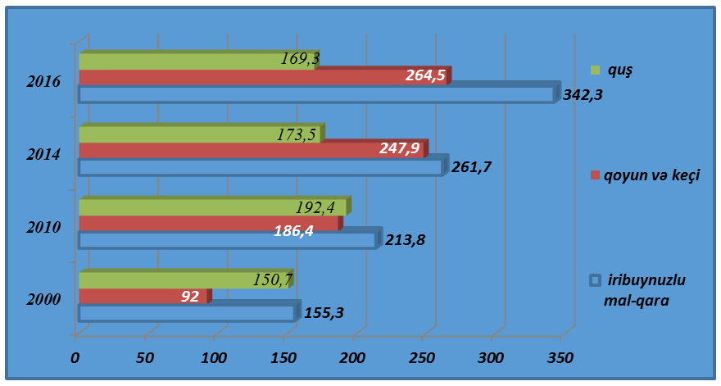
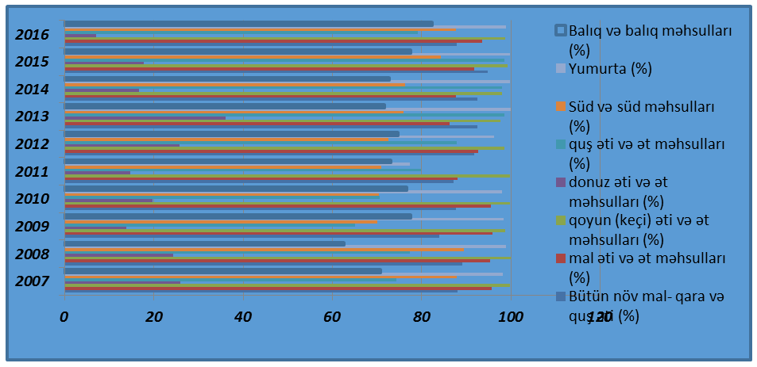

Heyvanların hər 100 kq çəki artımının maya dəyəri (manat)
Heyvandarlıq məhsulları ilə özünütəminetmə səviyyəsi, faiz
Növbəti dinamikalarda isə göründüyü kimi, ölkə üzrə heyvanların çəki artımının maya dəyəri manatla və eyni zamanda ölkənin heyvandarlıq məhsulları ilə özünütəminetmə səviyyəsi əlaqəli şəkildə verilmişdir. Kənd təsərrüfatında heyvandarlıq sahəsinin inkişafına xüsusi diqqət artırılır, ona görə ki, qida rasionumuzun çox hissəsini ət və ət məhsulları təşkil edir. Təəssüf ki, çoxsaylı problemlər üzündən ölkədə iribuynuzlu və xırdabuynuzlu heyvan sayı və ət istehsalı həcmləri həm çox yavaş artır, həm də ət istehsalı baha başa gəlir. Statistik araşdırmalara əsasən iribuynuzlu mal-qara üzrə heyvanların hər 100 kq-nın maya dəyəri 2010-cu ildə 213.8 manat olduğu halda, 2014-cü ildə bu göstərici 261.7 manat, 2016-cı ildə isə 342.3 manat olub. Yəni 2010-cu illə müqayisədə 2014-cü ildə (4 il ərzində) maya dəyəri 22.2% artdığı halda, 2014-cü illə müqayisədə 2016-cı ildə (yəni 2 il ərzində) 30.8% artıb. Qoyun və keçi ətinin istehsalında da oxşar tendensiya müşahidə olunur: bu heyvanların hər 100 kq çəki artımının maya dəyərində 2010-cu illə müqayisədə 2016-cı ildə 41.9% artım baş verib. Quş əti istehsalının maya dəyərində isə əksinə azalma müşahidə olunur: 2010-cu illə müqayisədə 2016-cı ildə quş ətinin hər 100 kq-nın maya dəyəri 12 faiz aşağı düşüb. Bu, həm də quş ətinin böyük əksər hissəsinin (90 faizindən çoxunun) orta və iri broyler müəssisələrində istehsal edilməsi ilə bağlıdır, eyni zamanda geniş və kütləvi şəkildə artırılmasından irəli gəlmişdir.

Slide 9
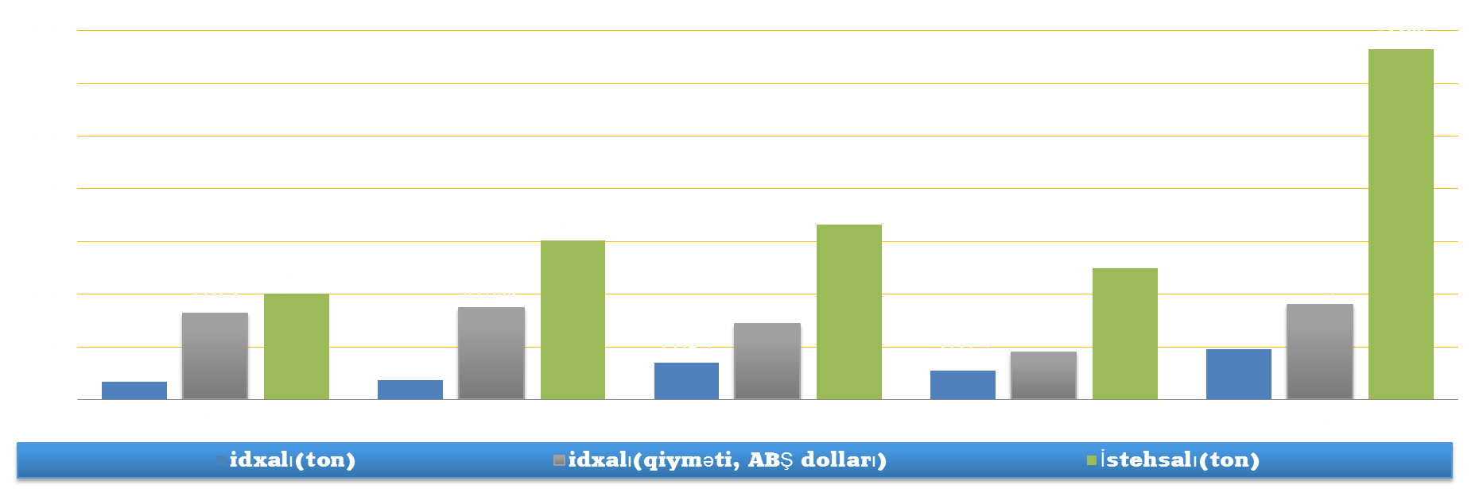

Ölkədə kolbasa və kolbasa məmulatlarının istehsalı (ton), idxalı (ton) və idxal qiyməti (ABŞ dolları)
Ət və ət məhsulları dedikdə ilk növbədə kolbasa məlumatları nəzərdə tutulur. Belə ki, ölkədə kolbasa və kolbasa məmulatlarının statistik araşdırılmasının nəticəsi diaqramda əks olunmuşdur.
Qeyd etmək lazımdır ki, son illər ölkəmizə ət və əlavə ət məhsullarından hazırlanan kolbasalar və digər analoji məhsulların idxal həcmləri əvvəlki illərdən fərqli olaraq artmaqdadır. 2016-cı ildə belə idxalın həcmi 1.9 min ton olub ki, bu da 2012-ci ildən 2.9 dəfə, 2015-ci illə müqayisədə isə 74.2% çoxdur. 2016-cı ildə ölkəyə gətirilən kolbasa məmulatlarının 1246.3 tonu, yaxud 65.3%-i Rusiyadan idxal olunmuşdur. Bu məhsulların Azərbaycana əsas tədarükçüsü hər zaman Rusiya olub: bu məhsulların idxalının 2012-ci ildə 41.7%-i, 2013-cü ildə 40.6%-i, 2014-cü ildə 39.8%-i, 2015-ci ildə isə 36.2%-i onun payına düşüb.
Digər tərəfdən isə aparılan hesablamalar göstərir ki, ölkəmizə idxal olunan ət və əlavə ət məhsullarından hazırlanan kolbasalar və digər analoji məhsulların hər tonunun idxal qiyməti 2015-ci illə (hər tonu 1796.4 dollara) müqayisədə 2016-cı ildə (hər tonu 3590.4 dollara) 2 dəfə artıb. Diaqramdan göründüyü kimi, idxal olunan kolbasa və analoji məhsulların hər tonunun idxal qiymətində 2005-2013-cü illər dövründə tədrici yüksəlmə, 2014-cü və 2015-ci illərdə azalma, 2016-cı ildə isə kəskin artım baş vermişdir. Kolbasalar və digər analoji məhsullardan başqa 2016-cı ildə ölkəmizə həm də 4.67 milyon ABŞ dolları dəyərində 1594.6 ton ətdən, ət əlavələrindən və ya qandan hazırlanan hazır və ya konservləşdirilmiş digər məhsullar idxal olunmuşdur. Digər göstərici olan istehsalın məlumatlarına əsasən qeyd etmək olar ki, 2016-cı ildə ölkədə 13.3 min ton kolbasa məmulatları istehsal olunub: bu, 2015-ci ildə olan istehsaldan 8330 ton, yaxud 2.8 dəfə çoxdur. Statistik məlumatlara görə 2010-2014-cü illər dövründə ölkədə kolbasa məmulatlarının istehsalı ildən-ilə tədricən artıb və 2123 tondan 6637 tona yüksəlib, yəni 5 ildə 3.1 dəfə artıb.

Slide 10
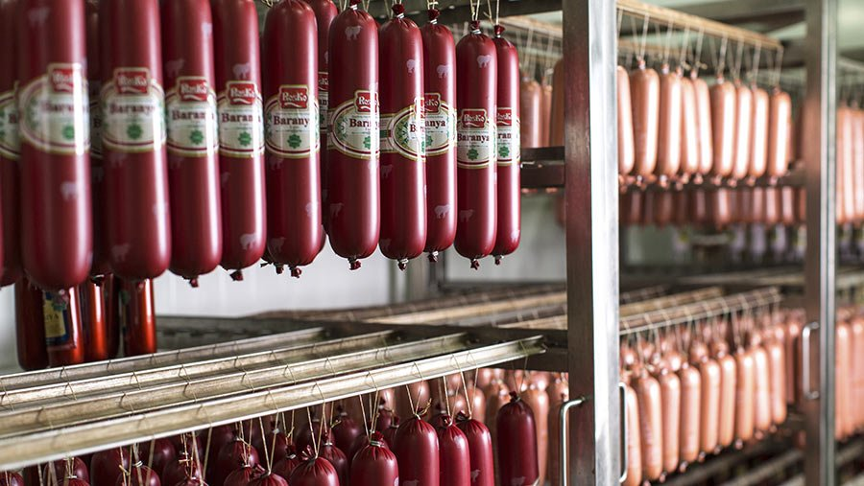
Kolbasa və kolbasa məmulatlarının istehsalı
Məlumat üçün qeyd edək ki, ət və ət məmulatları istehsalının dəyər zənciri heyvandarlığın inkişafının ilkin bazasından başlanır və ət və kolbasa məmulatlarının pərakəndə satışı ilə başa çatır. Dəyər zənciri aşağıdakı həlqələrdən ibarətdir:
heyvandarlığın ilkin bazası nəzərə alınmaqla ətlik heyvandarlıq (heyvanların bəslənməsi);
diri heyvan satışı
ətin kəsimi, emalı və kolbasa məmulatlarının istehsalı;
bazarlama və satış.
Kolbasalar növünə, çeşidinə, hazırlanma qaydasına, batonlarının formasına görə müxtəlif olur. Kolbasa məmulatları istehsal texnologiyasından və xammaldan asılı olaraq aşağıdakı qruplara ayrılır:
bişirilmiş kolbasalar,
hisə verilmiş kolbasalar,
qan kolbasaları,
pəhriz kolbasaları,
müalicəvi kolbasalar,
sosiskalar,
sardelkalar,
ət çörəyi,
paştet,
zels,
soyutma və s.

Slide 11
Kolbasa və kolbasa məmulatlarının ölkənin ayrı-ayrı regionlar üzrə istehsal dinamikası, ton
Dinamikadan göründüyü kimi, 2015-ci ildə kolbasa məmulatları istehsalının həcmi 2014-cü illə müqayisədə 1667 ton, yaxud 25.1% azalıb. Digər tərəfdən isə 2016-cı ildə isə kəskin artım baş verdiyini müşahidə etmək mümkündür. Bu diaqramda hər il üzrə ayrı-ayrı bölgələrdə istehsal olunan kolbasa məmulatlarının məlumatları əks olunmuşdur. Belə ki, ümumi dinamikaya görə əvvəlki illərdə ayrı-ayrı bölgələrdə kəskin fərq hiss olunmasa da, 2016-cı ildə isə dinamika göstəricilərinə görə ən yüksək Bakı şəhəri, ondan az fərqlənən Xırdalan şəhərində müşahidə edilmişdir. İstehsalın bu sahədə azalması isə demək olar ki, Naxçıvan MR-da və Göygöl rayonunda müşahidə edilir. Qeyd edək ki, artım dinamikası əvvəlki illərdən daha kəskin fərqlənmişdir. Bu da ondan irəli gəlir ki, Bakıda və Xırdalanda daha müasir texnoloji avadanlıqlarla təmin olunmuş istehsal müəssisələrinin sayının çox olması və eyni zamanda alıcılıq qabiliyyətinin yüksək olması ilə əlaqədardır.

Slide 12
Yerli kolbasa və kolbasa məmulatları istehsalçıları
Hazırda ölkəmizdə bu sektorda irili-xırdalı 20-dək firma fəaliyyət göstərir (o cümlədən 4-ü Naxçıvan MR-da olmaqla). Araşdırma nəticələrinə görə ən müxtəlif mənbələrə istinad edərək, internet üzərindən axtarmaqla bu sektorda fəaliyyət göstərən 14 müəssisənin olduğunu müəyyənləşdirmək mümkün olmuşdur. Qeyd edək ki, araşdırılan müəssisələrin siyahısı aşağıdakılardır.
Ölkənin ayrı-ayrı şəhərlər üzrə kolbasa və kolbasa məmulatları istehsalı sektorunda fəaliyyət göstərən firmalar :
Bakı şəhərində olanlar:
1. “M&T” LTD firması (Hacı Turqay şirkəti) - 100-ə yaxın çeşiddə kolbasa və kolbasa məmulatları istehsal edir. Məhsullarını Bakıda və Azərbaycanın bölgələrində “Sevimli Dad” firma mağazalar şəbəkəsi və iri marketlər vasitəsilə realizə edilir. (http://haciturqay.az ; https://www.sevimlidad.az/ )
2. "Hakan Foods Azerbaijan Trading Co Ltd" MMC - 2001-ci ildən "Kral” markası altında kolbasa və digər kolbasa məmulatları istehsal edir. (http://hakanfoods.az/)
3. "Orxan-SS" müəssisəsi ("C.F.-Kristal" kolbasa istehsalı);
4. “AL-SANA” MMC- 2014-cü ilin dekabr ayından fəaliyyət göstərir. “Payım” brendinin istehsalçısıdır. (http://payim.az/)
5. “Ovçular ət və ət məhsulları” MMC - 1992-ci ildən Bakı şəhərində ət məhsullarının emalı üzrə ixtisaslaşmış müəssisə kimi fəaliyyət göstərir;
Abşeron rayonunda (Xırdalan şəhərində) yerləşənlər:
1. “Səhliyalı” kiçik müəssisəsi - 1996-cı ildə işə başlayıb. “1000 bərəkət, halal nemət” ət və ət məhsullarının istehsalçısıdır ( http://sahliyali.az/ )
2. “Halal Dad” MMC - 2010-cu ilin avqustunda təsis edilib;
3. “Zəhmət-Ruzi” MMC-nin “Sab” şirkəti – İki sahədə - ət və süd məhsullarının istehsalı sektorunda – çalışır ( www.sab.az ).
4. "Ay-Min" MMC - "Flaqman" əmtəə nişanlı ət məhsulları istehsal edir;
Gəncə şəhərində olanlar:
1. “Halal Qida” MMC - 2008-ci ildə yaradılıb;
2. “Elba” MMC (“Elba 999” MMC) - 1999-cu ildən fəaliyyət göstərir. Şirkətin bir neçə rayonda filialları, o cümlədən Daşkəsəndə kəsim fabriki var.
Naxçıvan MR-da fəaliyyət göstərənlər:
1. “Bərəkət Ət Məhsulları Kompleksi” “Gəmiqaya Holdinq” Şirkətlər İttifaqına daxildir;
2. “M/M” kolbasa məmulatları müəssisəsi - Fiziki şəxsə məxsus müəssisədir;
3. “Hilal” ət və ət məhsulları istehsalı müəssisəsi.

Slide 13






Elmi-Tədqiqat və Statistik İnnovasiyalar Mərkəzi aparılan araşdırmalar və təhlillərlə Sizin xidmətinizdədir!
https://www.facebook.com/etsimbaku/

